Slide 1
Звертаємось за допомогою до лікаря
https://youtu.be/xz0QqjaU7bQ
З 9.45хв

Slide 2
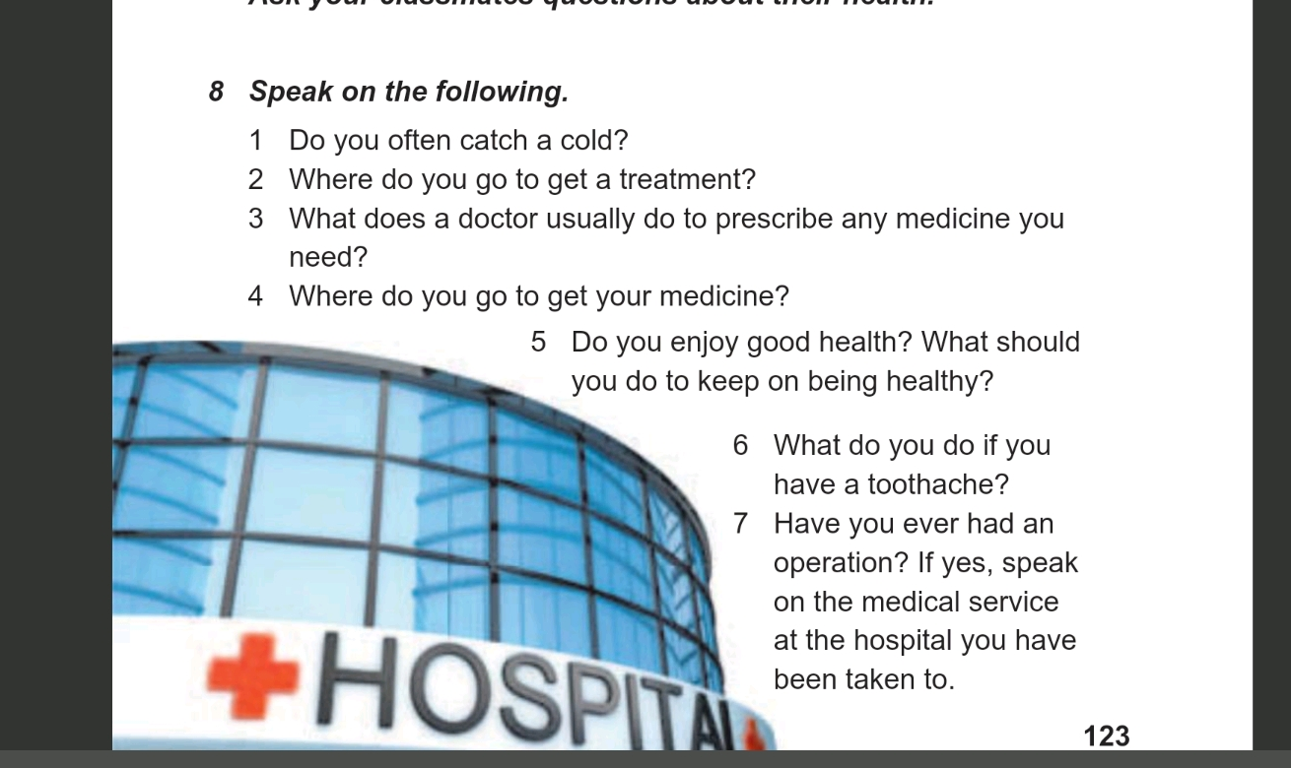
Домашня робота: вправа 8, ст.122

